Slide 1







CHÀO MỪNG CÁC THẦY, CÔ GIÁO VÀ CÁC EM
ĐẾN VỚI TIẾT HỌC
TỰ NHIÊN XÃ HỘI

Slide 2
Bài 8: CÙNG KHÁM PHÁ TRƯỜNG HỌC
Tiết 2

Slide 3

KHỞI ĐỘNG VÀ KẾT NỐI

Slide 5
KHÁM PHÁ

Slide 6
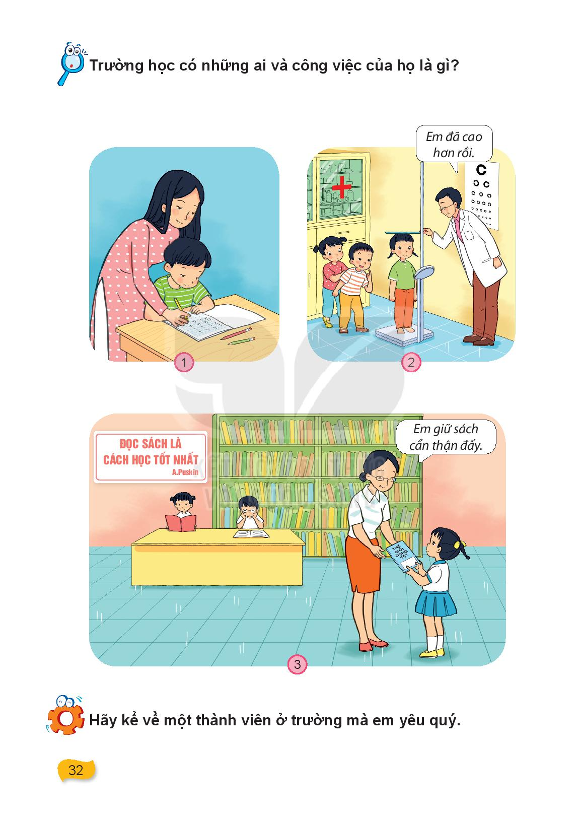

Slide 10
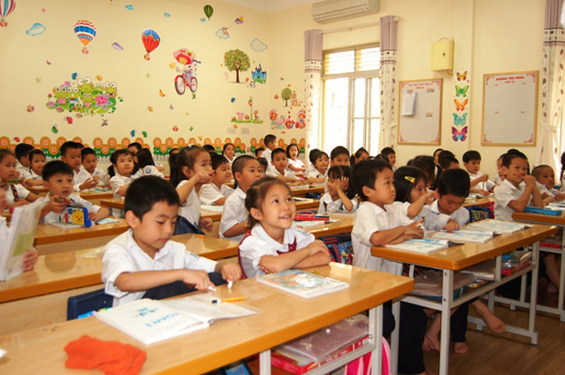

Slide 11
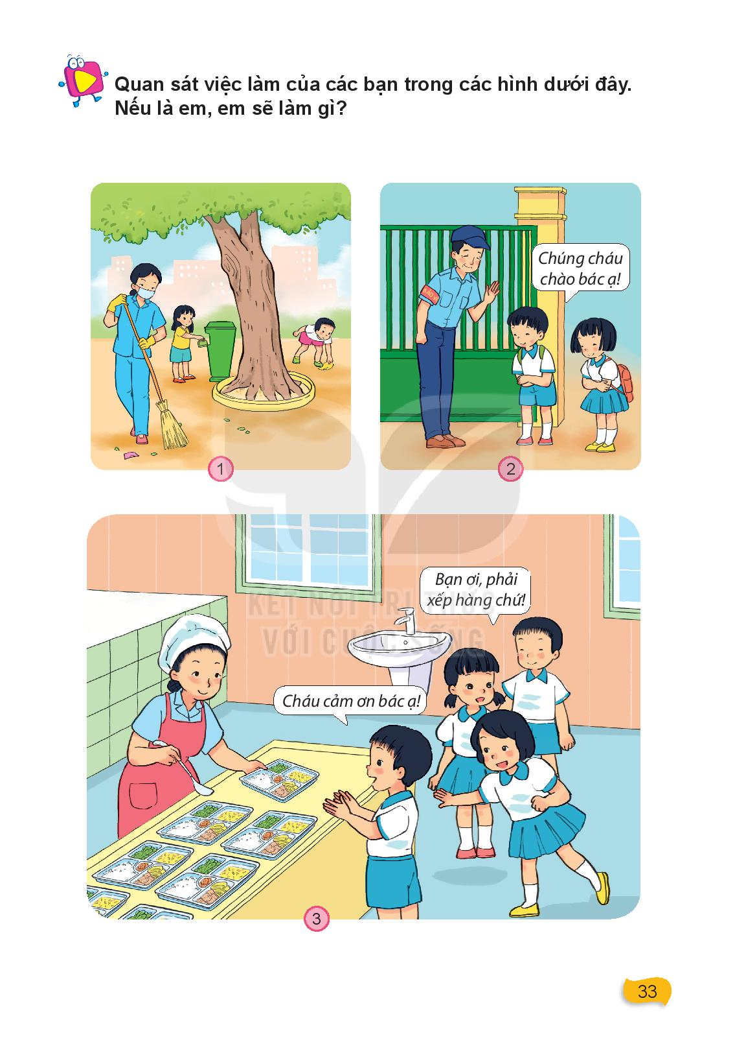

Slide 12


Slide 13
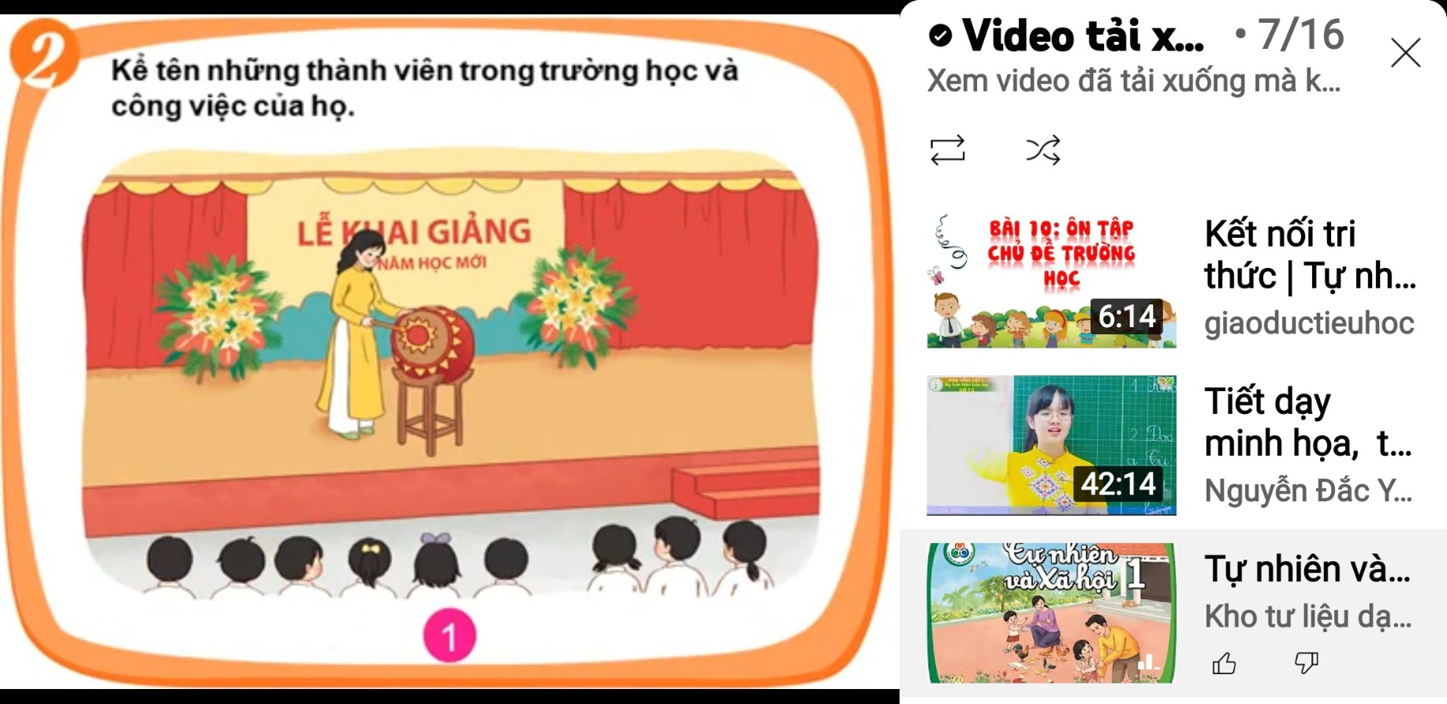

Slide 14
THỰC HÀNH

Slide 15


Hãy kể về một thành viên ở trường mà em yêu quý?

Slide 16
VẬN DỤNG

Slide 17

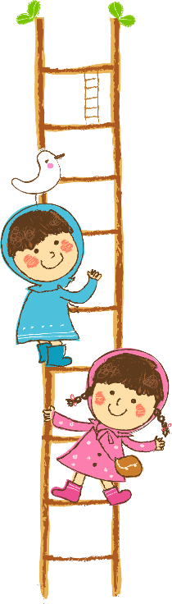


Nêu việc nên làm và không nên làm?

Slide 23
Luôn kính trọng, biết ơn thầy cô và các thành viên khác trong nhà trường.

Slide 24
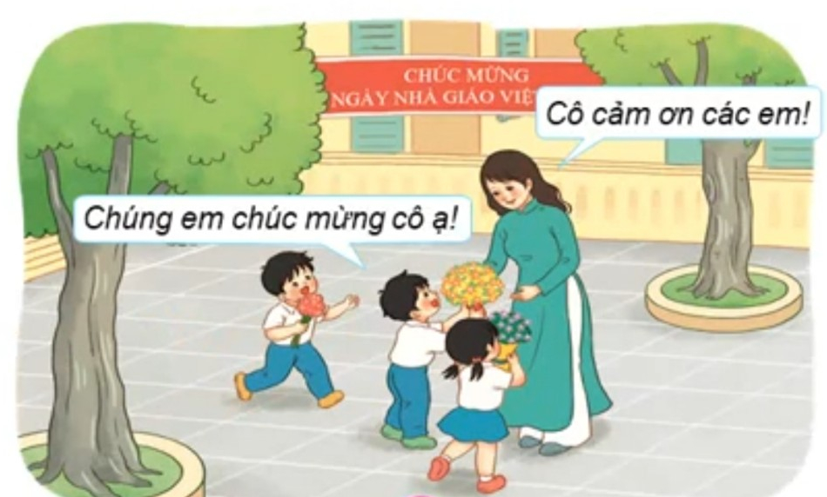
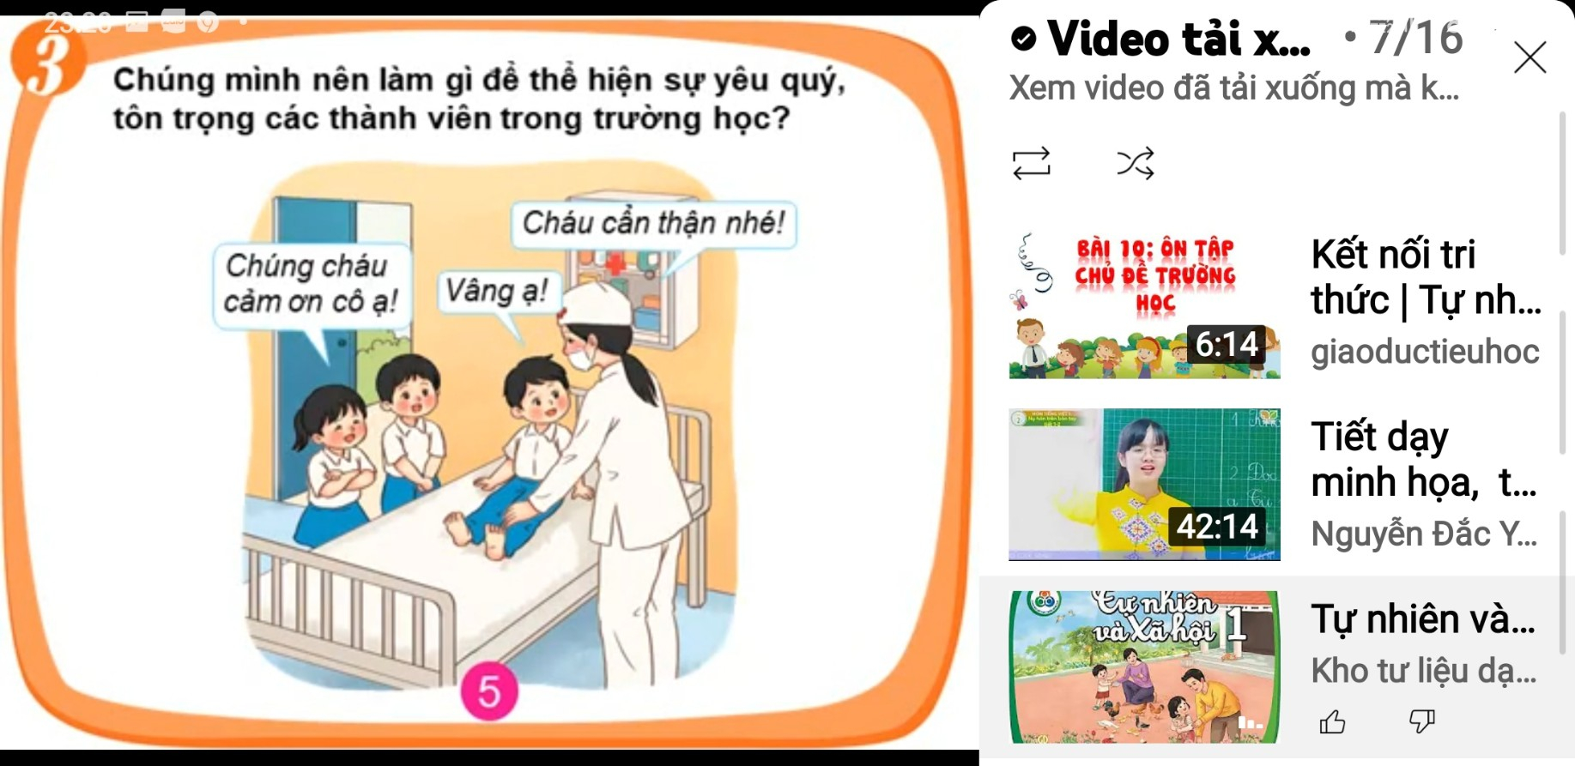
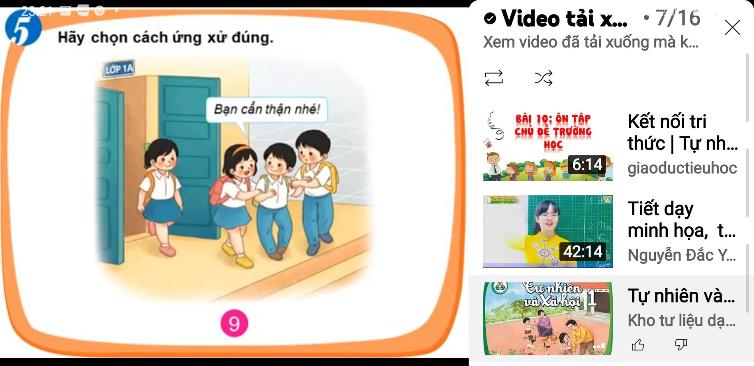

Slide 25
ĐỊNH HƯỚNG
HỌC TẬP TIẾP THEO

Slide 26
Con vận dụng tốt nội dung bài học.
Chuẩn bị bài 7: Cùng khám phá trường học T3

Slide 27


TẠM BIỆT CÁC CON !

